Slide 1
GPGPUによる
飽和高価値
アイテム集合マイニング
尾崎 研究室
5410010
栗山 裕介

Slide 2
GPGPU
による
飽和
高価値
アイテム集合
マイニング
購入回数から
購入金額へ
圧縮表現
飽和＋高価値
高速化

Slide 3
アイテム集合マイニング
Database: D
Tid | 商品名（価格）
Tr1 | (300),B(500), (100),D(200), E(15000)
Tr2 | (500), (150), E(10000)
Tr3 | C(200),E(5000), F(400)
・・ | ・・
TrN
A
A,C: 2
C
Tr1, Tr2に出現
パターン
頻度
(購入回数)
A
C
頻出パターン
・ユーザーが決めた購入回数
以上買われたパタ－ン。
購入回数が最小購入回数以上出現するパターンを見つけたい！
最小購入回数を20回以上とした場合
A:35, B:35, C:42, D:29,
AB:35, AC:26, BD:25, CD:29,
ACD:26, BCD:25, ・・・

Slide 4
飽和アイテム集合マイニング
Tid | 商品名（価格）
Tr1 | A(300),B(500), C(100),D(200), E(10000)
Tr2 | A(500),C(100), E(10000)
Tr3 | C(200),E(5000), F(400)
・・ | ・・
TrN
飽和アイテム集合
頻出パターンの圧縮表現
頻出パターン
A:35, B:35, C:42, D:29,
AB:35, AC:26, BD:25, CD:29,
ACD:26, BCD:25, ・・・
頻出パターンを経由せずに
パターンを得られる
頻度が同じものを
グループ化(同地類)
A:35, B:35,
AB:35
AB:35
導出可能
飽和アイテム集合
AC:26,
ACD:26
ACD:26
C:42
C:42
BD:27,
BCD:27
極大限のみ
求める
BCD:27
D:29,
CD:29
CD:29

Slide 5
高価値アイテム集合マイニング
Tid | 商品名（価格）
Tr1 | A(300),B(500), (100), (200), (15000)
Tr2 | A(500), (150), (10000)
Tr3 | (200), (5000), F(400)
・・・ | ・・・
TrN
Tr1,Tr2,Tr3に出現
C
D
CE : 3, 30450
E
パターン
支持度
価値
C
E
高価値アイテムパターン
C
E
・ユーザーが決めた最小金額以上
出現したパターン
・・・
購入価格が最小金額以上のパターンを求めたい！
最小購入金額を10000円以上とした場合の高価値パターン
A:35,150000 B:35,180000 C:42,215000 D:29,185500 E:5,1000000 AB:35,330000 CD:29,340000 BCE:5,1300000 ・・・
た
得られる高価値パターンの
数が膨大になる

Slide 6
飽和・高価値アイテム集合マイニング
Tid | 商品名（価格）
Tr1 | A(300),B(500), C(100),D(200), E(15000)
Tr2 | A(500),C(100), E(10000)
Tr3 | C(200),E(5000), F(400)
・・ | ・・
TrN
飽和・高価値パターン
高価値パターンの圧縮表現
高価値パターン
A:35,150000 B:35,180000 C:42,215000 D:29,185500 E:5,1000000 AB:35,330000 CD:29,340000 BCE:5,1300000 ・・・
高価値パターンを
経由せずに導出
頻度が同じものを
グループ化(同値類)
飽和・高価値アイテム集合
A:35,150000 B:35,180000
AB:35,330000
D:29,185500
CD:29,340000
極大限のみ
求める
E:5,1000000
BCE:1,1300000
C:42,215000

Slide 7
アルゴリズム CHUD [Wu2011]
集合列挙木の縦型探索
１
a
b
c
d
・上界値による枝刈り
２
・左の枝刈り
a,b
a,c
b,c
・・・
３
・右の枝刈り
・・・
・・・
a,b,c
・・・
・・・

Slide 8
上界値による枝刈り
 | Tr1 | Tr2 | Tr3 | ・・・
 | 500 | 100 | 400 | ・・・
 | 0 | 300 | 600 | ・・・
 | 100 | 200 | 0 | ・・・
e | 0 | 0 | 500 | ・・・
・・・ | ・・・ | ・・・ | ・・・ | ・・・
合計
b
b
a
b
d
b
c
+
+
b
+
c
3, 1000
c
+
+
+
d
d
a,b
・・・
b,c
・・・
・・・
+
+
+
b,c
b,d
2, 1400
+
+
+
b,c,d
b,c,e
b,c,d
800
1000
1500
・・・
1, 600
・・・
・・・
・・・
・・・
最小金額 ≥ 上界値

Slide 9
左の枝刈り
 | Tr1 | Tr2 | Tr3 | ・・・
a | 600 | 400 | 800
b | 500 | 100 | 400 | ・・・
c | 0 | 300 | 600 | ・・・
d | 100 | 200 | 0 | ・・・
e | 0 | 0 | 500 | ・・・
・・・ | ・・・ | ・・・ | ・・・ | ・・・
合計
a
b
c
・・・
頻度
a,b
a,c
b,c
・・・
頻度
a,b,c
・・・
・・・
・・・

Slide 10
これから本番です！
ここでちょっと一息

Slide 11

GPGPU
GPGPU：General-Purpose computing on
Graphics Processing Units
GPU(Graphics Processing Units)を
汎用目的に使用
Tr[1]
Tr[2]
Tr[3]
Tr[4]
Tr[5]
ｗｍ
1
1
1
1
1
・・・
Tr[ threadIdx.x ] = 1;
配列の添え字として利用し，
並列化することが多い
スレッド
ID1
スレッド
ID2
スレッド
ID3
スレッド
ID4
スレッド
ID5
・・・

Slide 12
実装
CUDA:GPU向けの統合開発環境、C言語をベースに拡張
・現在のパターンに対してトランザクションごとに評価値を並列に計算
上界値の計算, パターンの評価値
左右の枝刈りチェック
Tr[1]
Tr[2]
Tr[3]
Tr[4]
Tr[5]
ｗｍ
合計（reduce関数）
スレッド
ID1
スレッド
ID2
スレッド
ID3
スレッド
ID4
スレッド
ID5
・・・

Slide 13
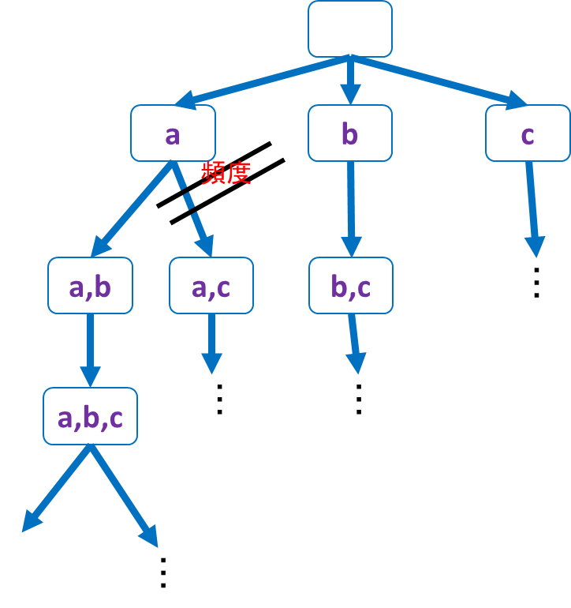
実装
左の枝刈り， 右の枝刈りの条件確認
1.現在のパターンに対してトランザクション
ごとに1でビットを立てる
b
1
0
1
0
1
・・・
Tr1
Tr2
Tr3
Tr4
Tr5
2.対象のアイテムに対してトランザクションごとに0でビットを立てる
a
0 ・・・aとb両方持っている
又はaのみ持っている
0
0
1
0
0
・・・
1 ・・・bのみ持っている
3.全て0になれば,カバー出来てることが分かるので枝刈りを行う

Slide 14
実験結果
性能
GPU : GPU nVIDIA GeForce GT680 2GB
CPU : MICRO INTEL 2011 Core i7 - 3820 3.6GHz
データセット1
: 中国の小売業のデータが１０万件
データセット2
：Twitterのデータ3千万件
ツイッターからネガティブな用語を抽出（評価値：ネガティブ度合い）
※下記の辞書使用
※高村大也, 乾孝司, 奥村学
"スピンモデルによる単語の感情極性抽出", 情報処理学会論文誌ジャーナル, Vol.47 No.02 pp. 627--637, 2006.
llll
畜生道 : 0.990359
愚か : 0.999303
グロテスク : 0.996421
ネガティブ単語
点数

Slide 17
結論
飽和・高価値アイテム集合マイニングのGPGPUによる実装
中国の小売業のデータ 10万件
Twitterデータ3千万件
今後の課題
・探索アルゴリズムの高速化
・大規模な実験を目指す

Slide 18
以上で終わります．
ご静聴ありがとう御座いました．

